Slide 1
Communiceren in zones

Slide 2
Communicatierichtingen
Er zijn 3 verschillende communicatierichtingen
1) Eenzijdige communicatie
2) Tweezijdige communicatie
3) Meerzijdige communicatie

Slide 3
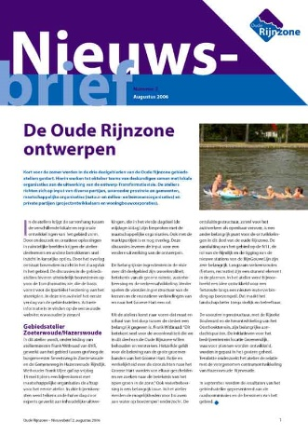
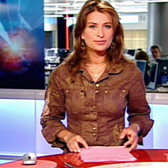
Eenzijdige communicatie
Communicatie verloopt in 1 richting
Zender → boodschap → ontvanger(s)
Ontvanger geeft geen directe feedback
Vb. Nieuwsbrief of tv-uitzending

Slide 4
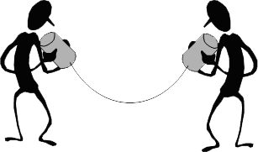
Tweezijdige communicatie
Communicatie verloopt in twee richingen
Zender boodschap ontvanger
feedback
Ontvanger kan direct feedback geven
Vb. Gesprek tussen 2 mensen

Slide 5
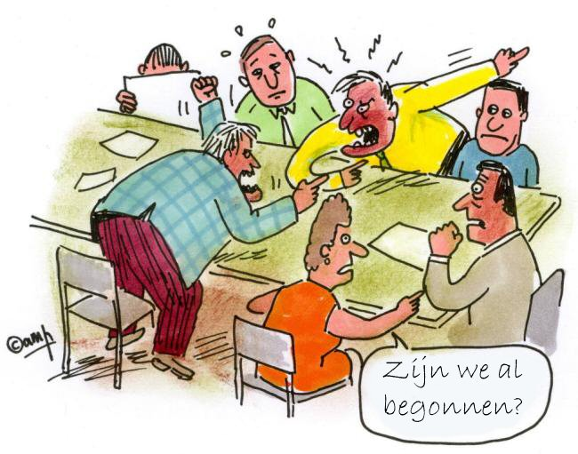
Meerzijdige communicatie
Communicatie verloopt in meer dan 2 richtingen
Persoon 1 Persoon 2
Persoon 3 Persoon 4
Vb. Vergadering waarbij deelnemers
onderling communiceren

Slide 6
Dus:
Eenzijdige Tweezijdige Meerzijdige
Communicatie communicatie Communicatie

